Slide 1





UNIVERSIDAD NACIONAL
DEL ALTIPLANO
Facultad de Ingeniería Estadística e Informática
METODOLOGÍA DE LA INVESTIGACIÓN
Vladimiro Ibañez Quispe, Dr.
C.U. agosto de 2024

Slide 2
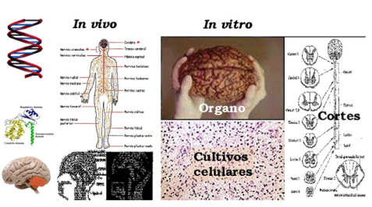
Tipos de Investigación
a. Investigación básica
Es investigación pura, teórica o fundamental, cuyo propósito es la búsqueda de nuevos conocimientos científicos y campos de investigación (Astronomía, física, electricidad en sus inicios, antimateria).
No tiene propósitos aplicativos inmediatos, busca ampliar y profundizar el caudal de conocimientos existentes acerca de la realidad.
Se realiza en laboratorios.

Slide 3
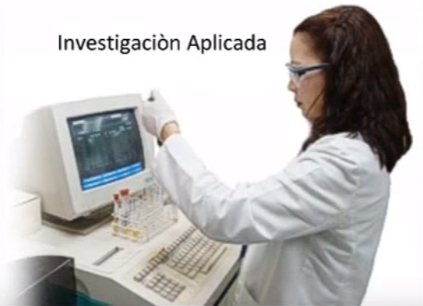
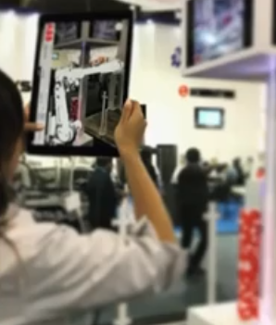
Tipos de Investigación
b. Investigación Aplicada
Es activa o dinámica, práctica que se caracteriza por su interés en la aplicación de los conocimientos teóricos a una situación concreta.
Busca conocer para hacer, actuar, construir, y modificar.
Deben realizar los egresados de pre o posgrado en las instituciones de educación superior universitaria.

Slide 4

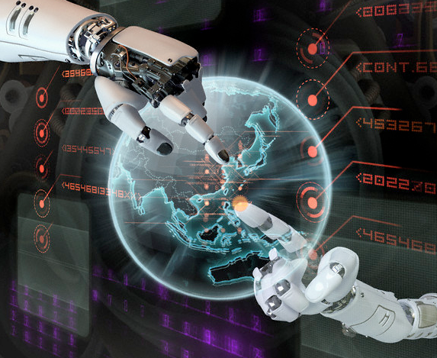
Tipos de Investigación
c. Investigación Tecnológica u operativa
Es la Investigación de Desarrollo e Innovación (I+D+i) que tiene por finalidad transformar los recursos naturales de un país en bienes de capital (maquinaria, equipo) y de consumo (alimentos, medicinas).

Slide 5

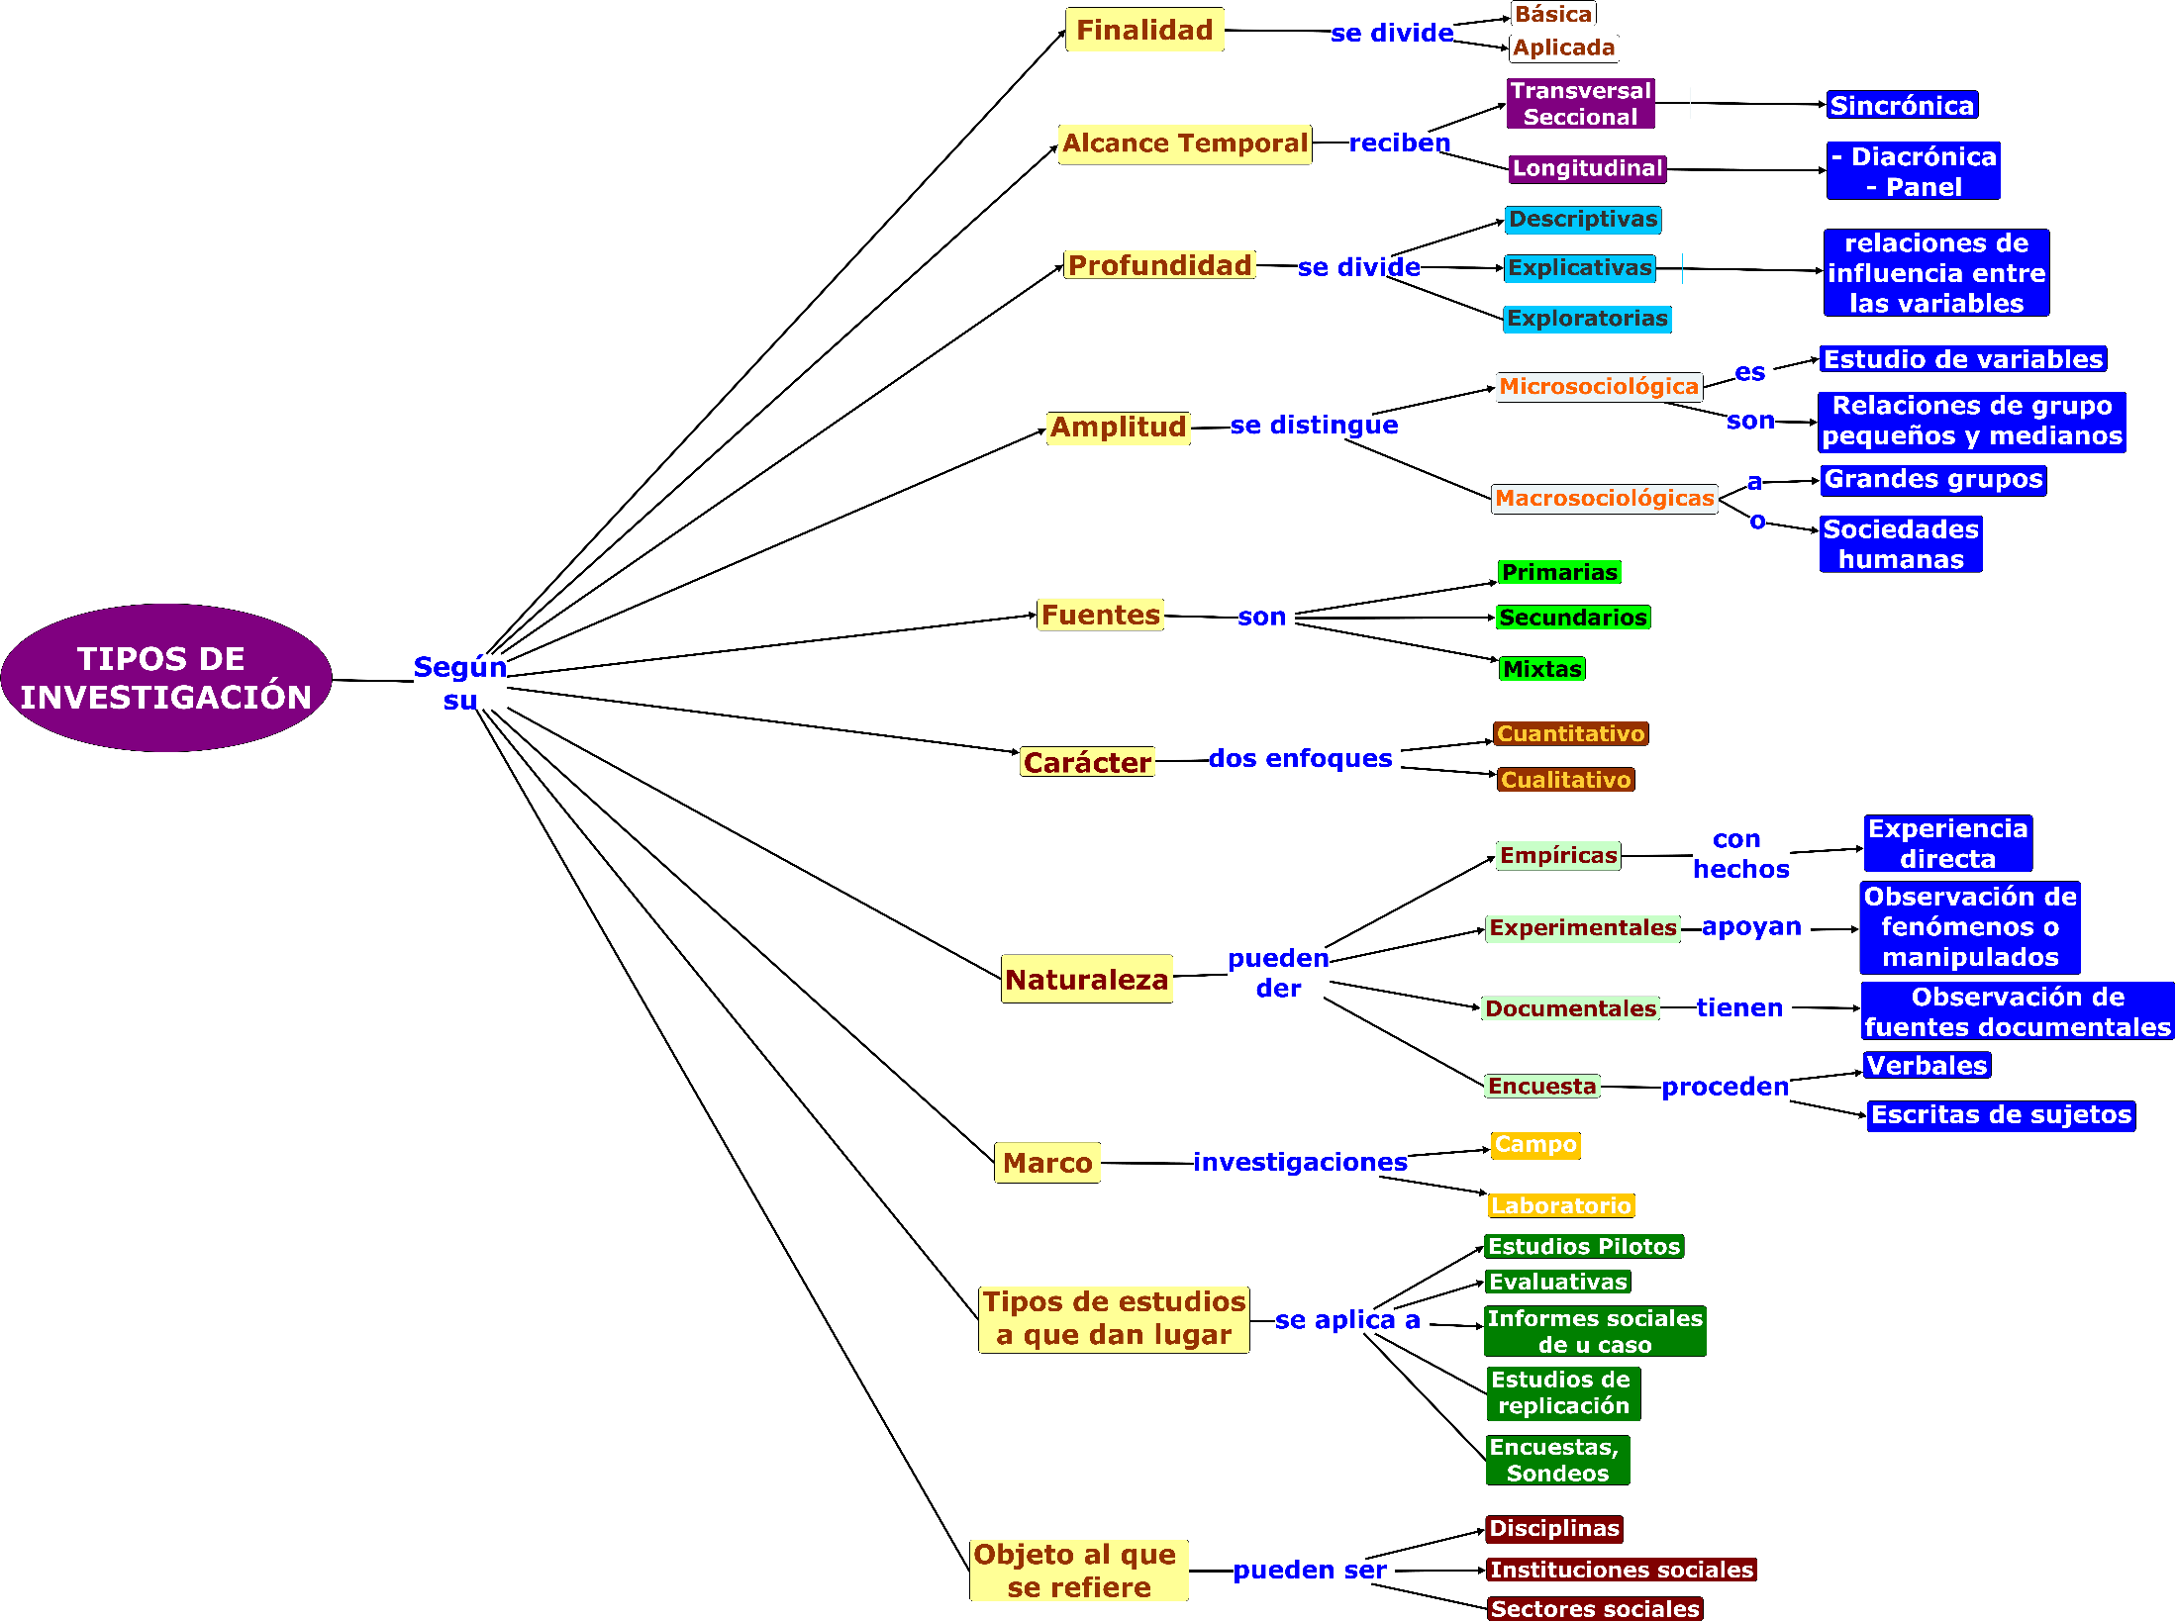

Slide 6
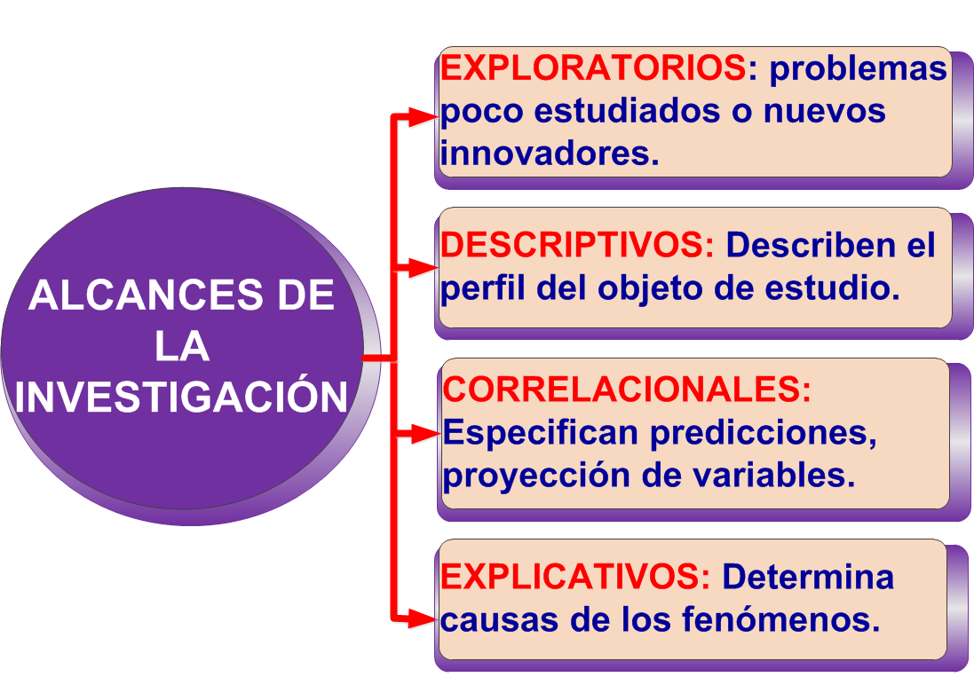

Slide 8
Niveles de Investigación
Se refiere a la profundidad de análisis y grado de conocimiento sobre el tema.
Se anticipa a los hechos
PREDICTIVO
EXPLICATIVO
Causa - efecto
Busca conocer el nivel de correlación para tomar decisiones
CORRELACIONAL
DESCRIPTIVO
Se caracteriza por medir y describir su problema de estudio
EXPLORATORIO
Ofrece investigaciones nuevas o preliminares. No existe hipótesis y se caracteriza por ser informativo

Slide 10
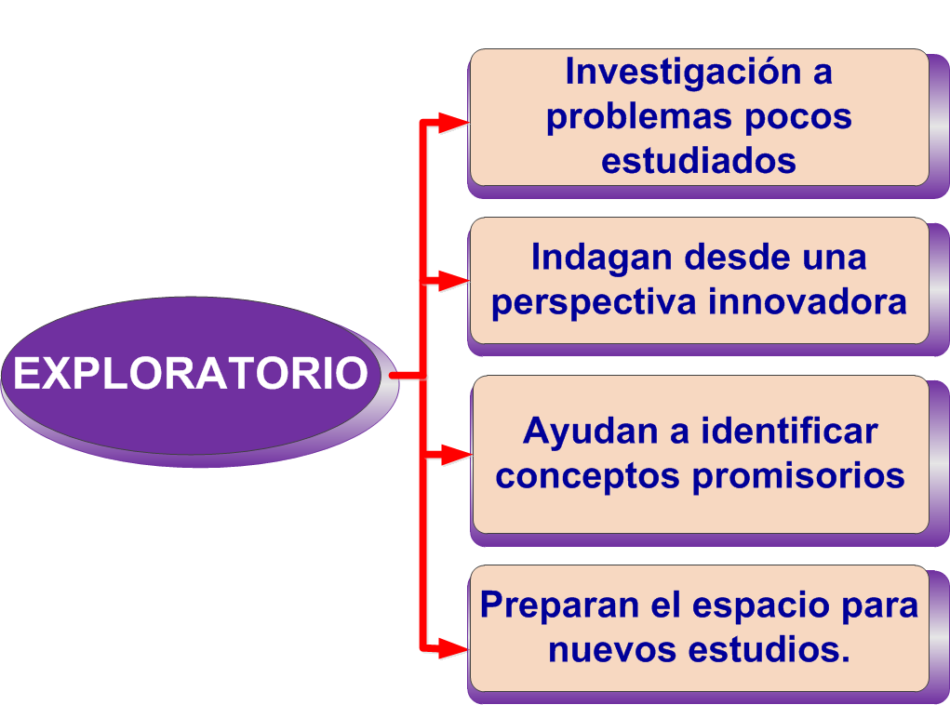

Slide 11
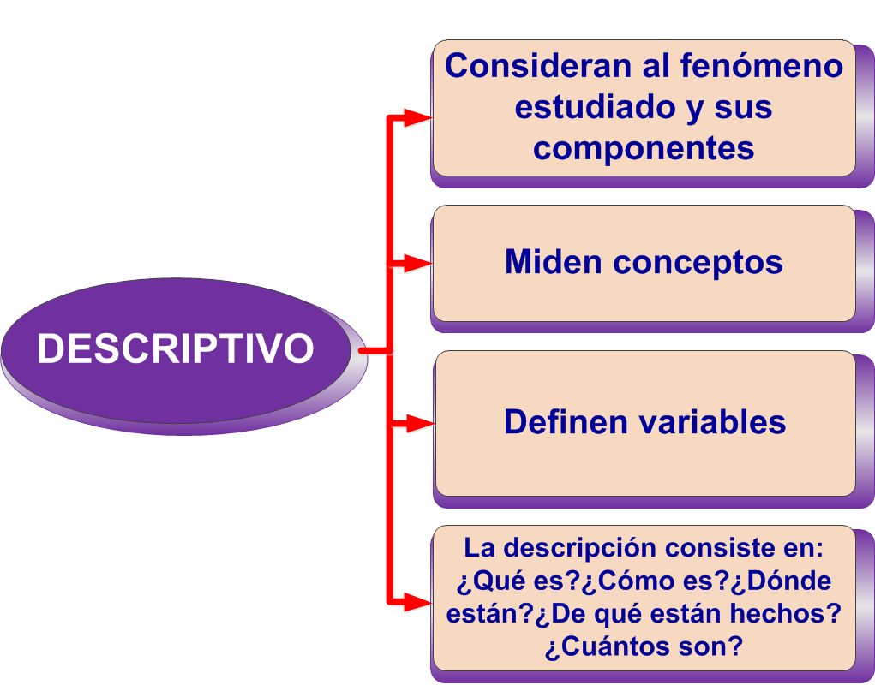

Slide 12
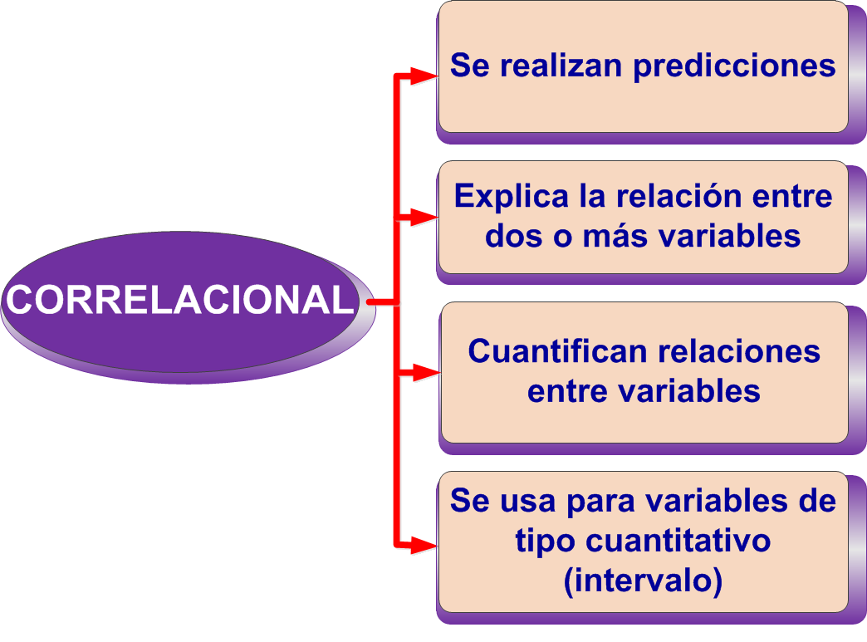

Slide 13
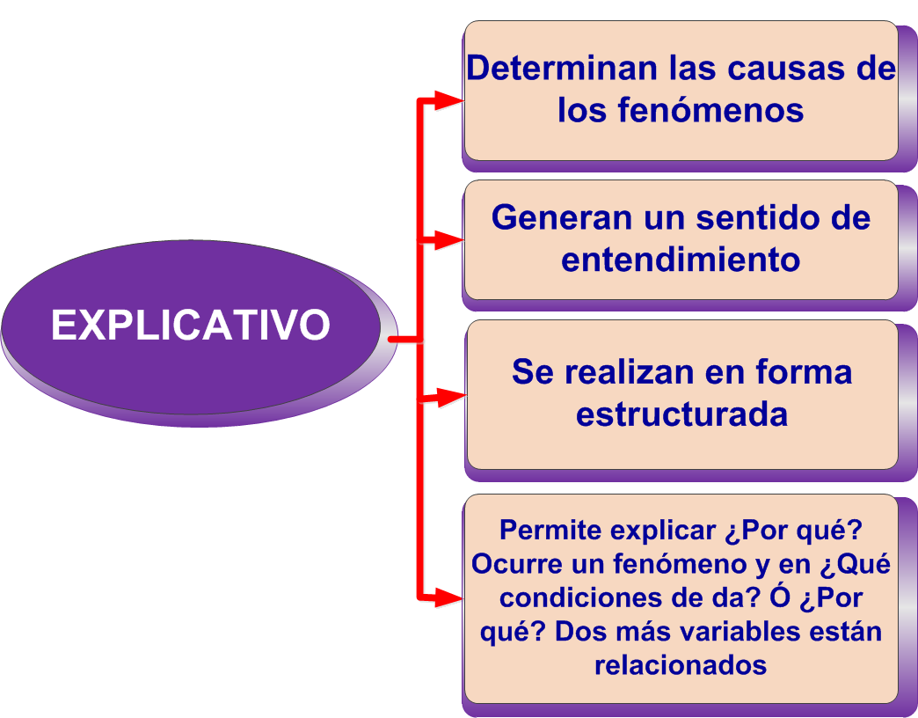

Slide 14
BIBLIOGRAFÍA CONSULTADA
Bernal, C. (2016). Metodología de la Investigación: administración, economía, humanidades y ciencias sociales. Cuarta edición. Edit. Pearson.
Cortés Cortés, M., & Iglesias León, M. (2004). "Generalidades sobre Metodología de la Investigación". Ciudad del Carmen, Campeche, México: Universidad Autónoma del Carmen.
DE LA TORRE, C. (2015). “Seminario de Tesis I”. UNSAAC – Cusco – Perú.
DE LA TORRE, C. (2015). “Instrumentos en la Investigación Científica”. UNSAAC – Cusco – Perú.
Jorge Leal Iga Docente del IEE Doctor en Filosofía con orientación en Trabajo Social y Políticas Comparadas de Bienestar Social por la U.A.N.L. Maestría en Administración de Empresas con especialidad en Mercadotecnia por la U.A.N.L. Arquitecto por la U.A.N.L. Catedrático de diversas Universidades públicas y privadas en el estado de Nuevo León.
IBAÑEZ, V. y ZEA, W. (1997). “Muestreo”. Edición Primera. FINESI - UNA-Puno.
Kant, I. (2005). "Crítica de la razón pura". México: Taurus.
Melchor Aguilar, J., & Martínez Revilla, A. (2002). "Los Sistemas de Investigación en México". Cinta de Moebio No.14 , 180-189.
Popper, K. (1980). "La lógica de la investigación científica". Madrid, España: Editorial Tecnos.
Ramírez González, A. (2014). "Metodología de la investigación científica". Bogotá, Colombia: Pontificia Universidad Javeriana.

